Slide 1
グローバル・アクション・チーム

Slide 2
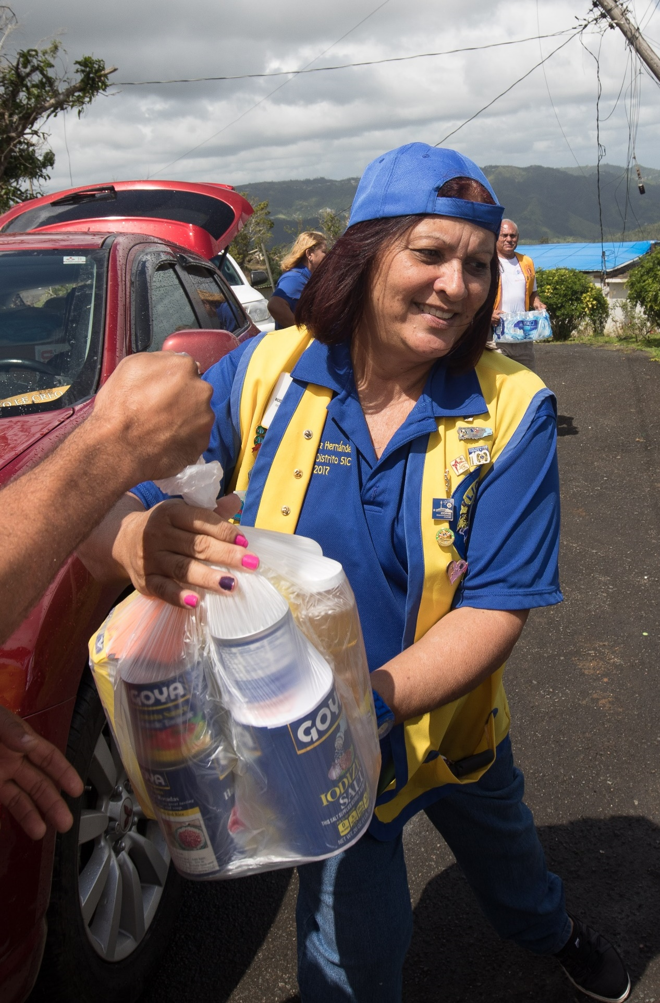
私たちの
ビジョン
国際協会とLCIFのビジョンを推進:
地域社会と人道奉仕においてグローバル
リーダーとなり、ライオンズとレオの奉仕への情熱を喚起する。
2
Notes:
私たちは皆、ライオンズとLCIFが地域社会と人道奉仕におけるグローバルリーダーとなることを目指しています。
また、一般社会に認識され、ライオンズや私たちの活動について地域社会に知ってもらいたいと思っています。
更に、私たちは、会員が素晴らしい組織の一員であることに喜びを感じ、誇りに思ってもらいたいと思っています。
喜びは人から人へ伝わります。ライオンズが奉仕を提供することに喜びや情熱を感じる時、家族、友人、同僚、隣人や他の地域社会のリーダーも引き付けられます。彼らも地域社会のために多くのことを行う素晴らしい組織の一員になりたいと思うようになります。

Slide 3
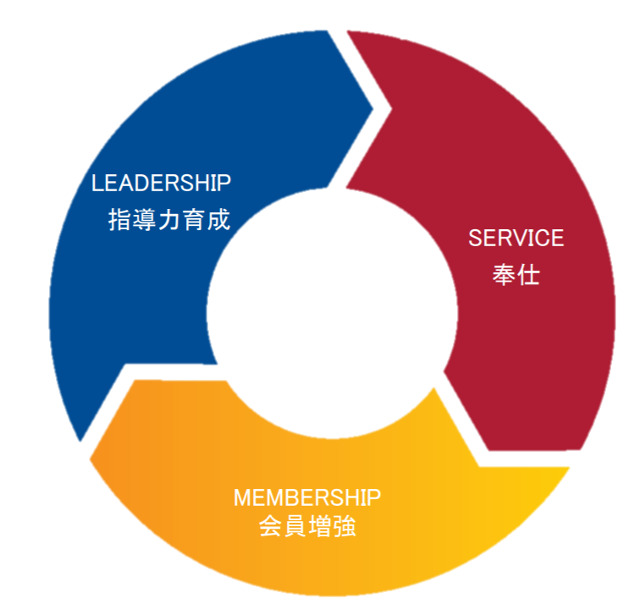
グローバル・アクション・チームはなぜ必要なのでしょうか？
統一したアプローチ
グローバル・アクション・チーム（GAT）は、ライオンズのあらゆる主要分野において統一したアプローチを取り、地区とクラブの目標達成を支援します。
目標を常に最優先事項とし、GATは会則地域からクラブレベルに至る独特な立場から、クラブの会員増強を促し、地域社会におけるライオンズの知名度を高めます。
3
Notes:
地域社会/地区でもっと活動したいけれど、それを支援してくれるライオンズが十分いなかったためにできなかったことはありませんか？
あなたの地区やクラブは、これまで会員に役職についてもらうことに苦労したことはありませんか？
あなたのクラブは、クラブ内の対立、あるいは参加する機会や有意義な奉仕活動がないために、会員を失ったことはありませんか？
ライオンズのリーダーとして、私たちは、年度末には、地区やクラブを年度の始まりより良い状態にする責任を担っています。 改善や戦略的な変更を行い、指導力育成、会員増強、奉仕、クラブ運営、マーケティングを含むあらゆる分野において確実に向上させなければなりません。

Slide 4
GATのメンバーとは？
GATは協会組織の全てのレベルにおいて独自の立場を取っています。
4
Notes:
GATは全てのクラブ、地区、ゾーン、リジョンに関わります。グローバル・アクション・チームに誰が関わっているのか理解するために、メンバーをレベルごとに見てみましょう。

Slide 5
GATの
メンバーとは？
クラブレベルでは
クラブ・グローバル・アクション・チーム・ファシリテーター（クラブ会長）
GLT
第一副会長/指導力育成委員長
GMT
会員委員長
GST
奉仕委員長
5
Notes:
全ての「アクション」が行われるクラブレベルから始めましょう。
クラブ会長は、グローバル・アクション・チームのファシリテーターです。
クラブ第一副会長は、リーダーの研修を企画し、会員が地区や複合地区レベルの研修に参加できるよう支援するGLT委員長を務めます。
GMTクラブ会員委員長は、クラブに新会員をもたらすだけでなく、既存の会員の活動と参加を継続させることが最も重要な役割です。
GSTクラブ奉仕委員長は、クラブの魅力ある奉仕アクティビティを企画し、作り出す責任を担います。

Slide 6
GATの
メンバーとは？
地区レベルでは
地区グローバル・アクション・チーム・ファシリテーター（地区ガバナー）
GLT
地区コーディネーター
GMT
地区コーディネーター
GET
地区コーディネーター
GST
地区コーディネーター
リジョン及びゾーン・チェアパーソン
6
Notes:
地区レベルのGATは極めて重要です。
地区ガバナーは、グローバル・アクション・チームのファシリテーターを務めます。地区ガバナーはチームと協力し、任期期間中に達成したい目標を設定します。そして、チームは緊密に連携し、その目標達成を支援します。
GLTコーディネーターは地区内のクラブと会員のための研修を企画します。また、LEARN（ライオン・アカウント使用）で、地域の研修を報告する責任も担います。
GMTコーディネーターの重要な役割は、地区目標達成に向け、会員増強と維持のための戦略を実行することです。
GETコーディネーターは、新クラブの結成に焦点を置き、直接的に取り組みます。2022年7月に新設されたこの役割は任意の役職です。
GSTコーディネーターは、地区全体での奉仕事業を企画し、奉仕プログラムに関する有益な情報資料についてクラブに通知する役割を担います。また、MyLionで地区レベルの奉仕アクティビティを報告します。
リジョン及びゾーン・チェアパーソンは、コーディネーターとクラブとのコミュニケーションを支援し、クラブや会員からのフィードバックを地区に提供します。

Slide 7
GATの
メンバーとは？
複合地区レベルでは
複合地区グローバル・アクション・チーム・ファシリテーター（協議会議長）
GLT
複合地区コーディネーター
GMT
複合地区コーディネーター
GST
複合地区コーディネーター
7
Notes:
複合地区レベルでは………
協議会議長がグローバル・アクション・チームのファシリテーターです。議長は、チームと協力し各地区の目標達成を支援するほか、複合地区で達成したい目標を設定します。
GATの各コーディネーターは、地区レベルのコーディネーターと同様の役割を担いますが、地区コーディネーターが地区内の各クラブと連携するように、複合地区コーディネーターは複合地区内の各地区と連携します。

Slide 8
GATの
メンバーとは？
国際レベルでは
GATアンバサダー
元国際会長
国際理事会
LCIF理事会
元国際理事
元地区ガバナー
グローバル・アクション・チーム委員長
GAT会則地域及び各国全域リーダー
GATエリアリーダー
8
Notes:
国際レベルでは、指導力育成、会員増強、奉仕、LCIFについて地域的戦略を立てながら、他のレベルのGATを支援し、指導します。
アンバサダーは、グローバル・アクション・チームからのメッセージや喜びを他のライオンズに広める役割を担います。
GAT委員長は、会則地域及び各国全域リーダー、ライオンズクラブ国際協会と緊密に連携し、リーダーが確かな戦略を立て、その戦略を実行するために必要なスタッフの支援が得られるようにします。
会則地域及び各国全域リーダーは、エリアリーダーと連携し、ライオンズクラブ国際協会の目標を支援し、プログラムや情報資料に反映できるよう協会本部にフィードバックを提供する役割を担います。
エリアリーダーは、複合地区、地区コーディネーターと連携し、各複合地区、地区の目標達成を支援します。

Slide 9
GATの活動とは？
目標達成に向けたワンチームとしてのアプローチ
指導力育成
会員増強
奉仕のイノベーション
LCIFの支援
情報資料の共有・活用
意見・フィードバックの提供
報告
9
Notes:
「目標達成に向けたワン-チームとしてのアプローチ」グローバル・アクション・チームは、ライオンズのネットワーク全体を地区やクラブのために活用し、それぞれの目標達成を支援するためにGLT、GMT、GSTを団結させます。チームとして協力すると、最大限のインパクトを与えることができます。
「指導力育成」GATは、ライオンズが地域社会や地区で指導力を発揮し、奉仕できるよう、指導力育成の機会を提供しています。力強いリーダーは会員増強を促進させ、新しい奉仕事業を推進し、地区やクラブが継続して成果を出せるように導きます。
「会員増強」GATは、地区やクラブが新クラブを結成し、会員を勧誘するための効果的な会員増強プログラムを展開し、クラブが新会員とベテラン会員を奉仕に参加させ続ける、素晴らしい会員体験を作り出せるよう支援します。会員が多ければ多いほど、より多くの奉仕を地域社会にもたらすことができます。
「奉仕のイノベーション」GATは、地区やクラブが奉仕事業を改善し、さらには奉仕のインパクトを高めるための情報資料や最善策を特定し、取り入れるよう支援します。質の高い奉仕事業は、会員の満足度を高め、奉仕に関心のある新たな会員の勧誘にも役立ちます。
「LCIFの支援」GATは、LCIFとキャンペーン100への寄付を支援、推進します。私たちの財団を支援することにより、私たちは各種交付金や経済的支援を必要とする世界中のライオンズを支援しています。
「情報資料の共有・活用」ライオンズクラブ国際協会は、地区やクラブの支援に利用できる指導力育成、会員増強、奉仕、運営、マーケティングのための多数の情報資料を全てのレベルのGATメンバーに提供します。
「意見・フィードバックの提供」 GATのメンバーには、開発中の資料に関しての意見を共有し、その資料をどのように活用し、地域に合ったものにするかについてフィードバックを提供する機会があります。
「報告」 クラブは毎月会員報告や実施した奉仕事業を報告しなければなりません。複合地区と地区は実施した研修を報告します。

Slide 10
GATはどのようにして全てを達成するのですか？
継続的なコミュニケーション
コラボレーション＆チームワーク
目標と行動計画の策定
年間を通じて行う進捗観察
10
Notes:
GATのチーム全体が目標設定と目標達成のプロセスのいずれにも関わることにより、クラブや地区を強化するライオニズムのあらゆる側面において継続的な取り組みを行うことができます。

Slide 11
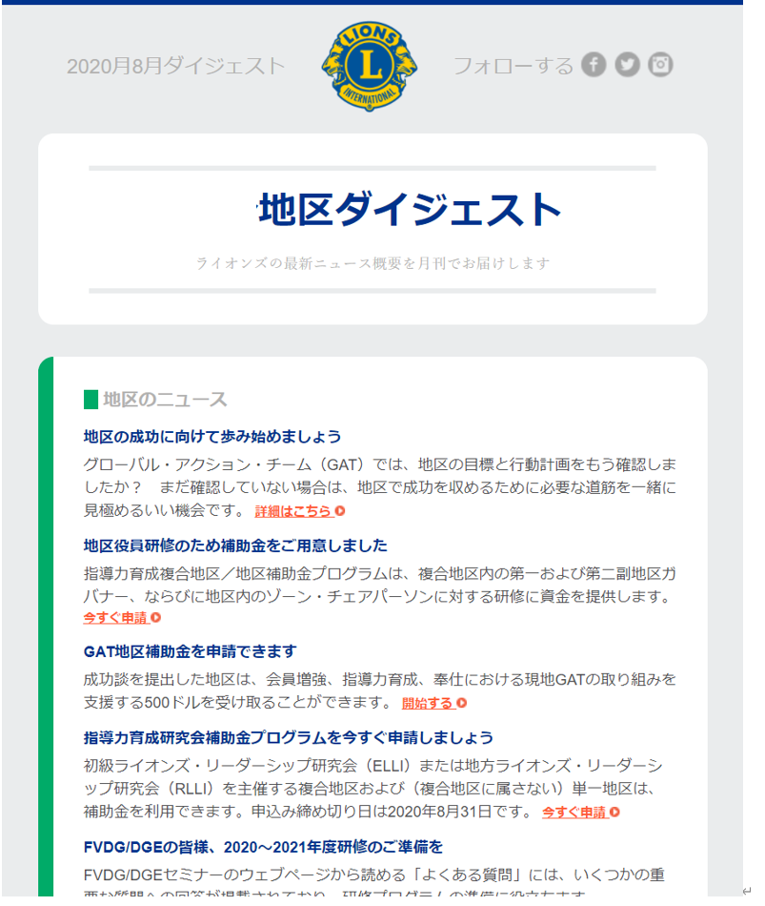
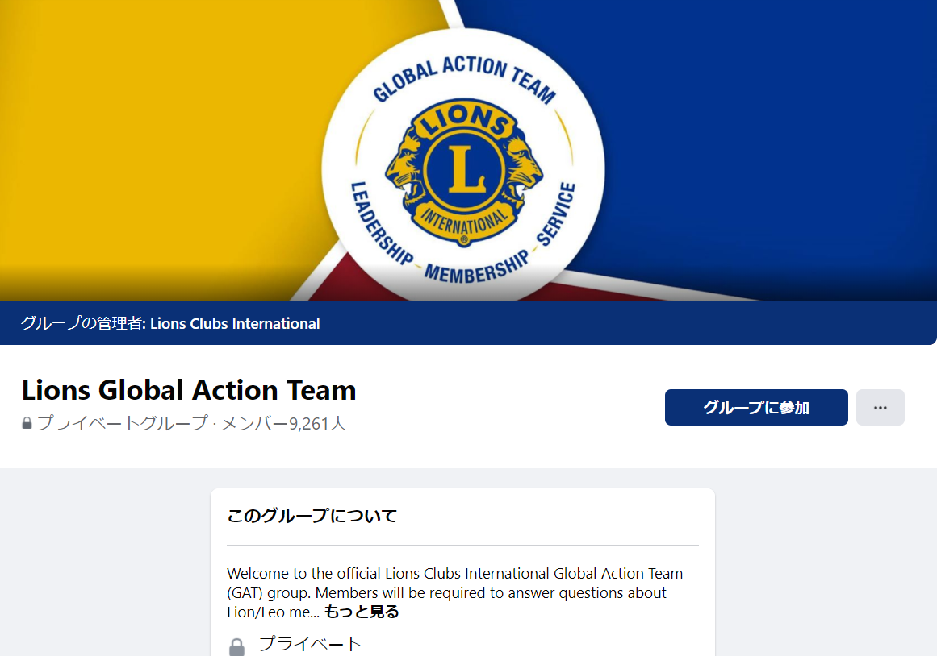
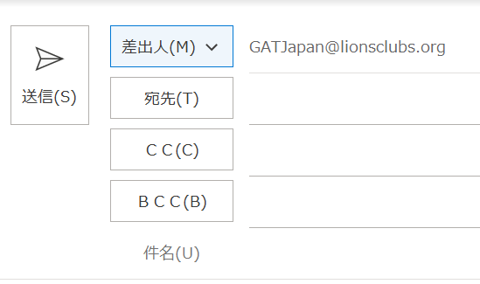
GATのコミュニケーション
ライオンズ
月間ダイジェスト
フェイスブックGATグループ
GAT地域担当
スペシャリスト
11
Notes:
ライオンズクラブ国際協会のGATスタッフは、様々な方法でGATメンバーとコミュニケーションをとっています。
重要なメッセージや最新情報は、クラブや地区役員に発信されるライオンズクラブ国際協会の月間ダイジェストに掲載され、フェイスブックのGATグループにも掲示されます。また、地域担当スペシャリストは担当の会則地域/各国全域のGATメンバーと緊密に連携し、必要に応じて支援を行います。担当のスペシャリストには、Eメール（GAT.CA5@lionsclubs.org （日本：GATJapan@lionsclubs.org))で連絡することができます。
フェイスブックのGATグループにまだ参加していない場合は、是非参加して世界中の仲間のライオンズと繋がりましょう。

Slide 12
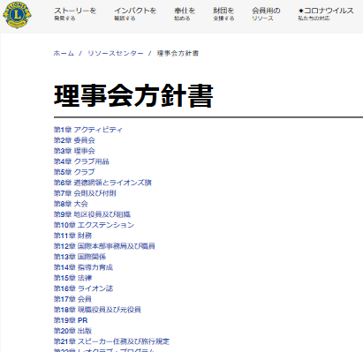
GAT情報資料
役割と責務
GAT実務ガイド
理事会方針書 第24章
12
Notes:
GATは、ライオンズに関わる無数のトピックを扱う多くの情報資料を活用することができます。利用できる様々な情報資料やグローバル・アクション・チームの活動について更に学ぶためには、まずGATの役割と責務、GAT実務ガイド、理事会方針書から始めるとよいでしょう。

Slide 13
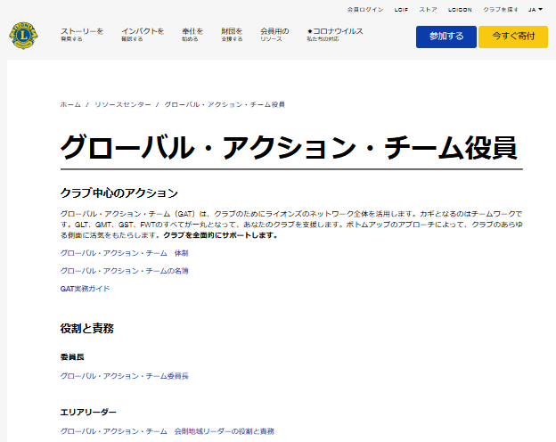
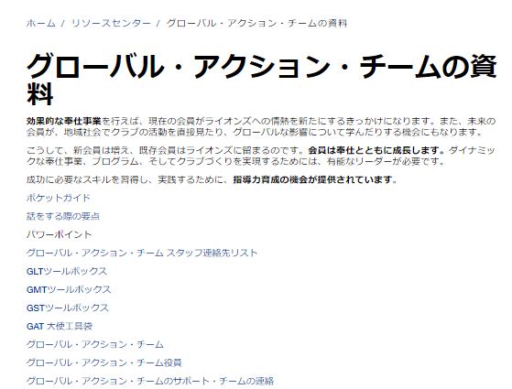
GATウェブサイト
GAT
ランディングページ
GAT
役員ページ
GAT
資料ページ
13
Notes:
GATには、3つのメインページといくつかの補足ページがあり、いずれも有益な情報資料が掲載されています。
ランディングページでは、GATの一般情報とサクセスストーリーを掲載しています。
GAT役員ページには、GATの各役職の「役割と責務」があります。
GAT資料ページには、GATのためのその他役立つツールと情報資料のほか、GLT、GMT、GSTツールボックスへのリンクが張られ、更に情報資料を入手することができます。
地区目標、地区GAT補助金、GATアンバサダーには、それぞれのページが用意され、ライオンズクラブ国際協会ウェブサイトの検索機能を使って確認できる情報資料が掲載されています。

Slide 14
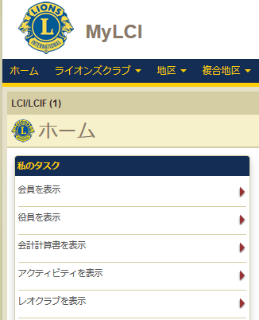
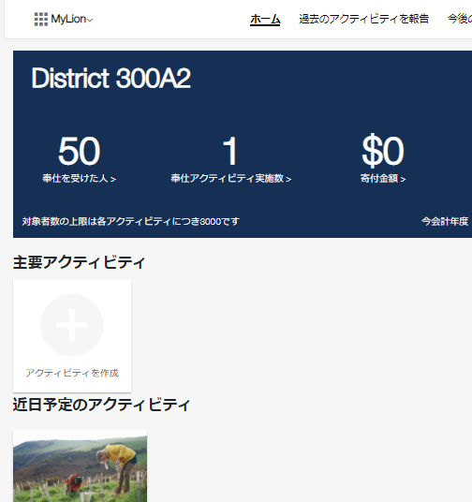
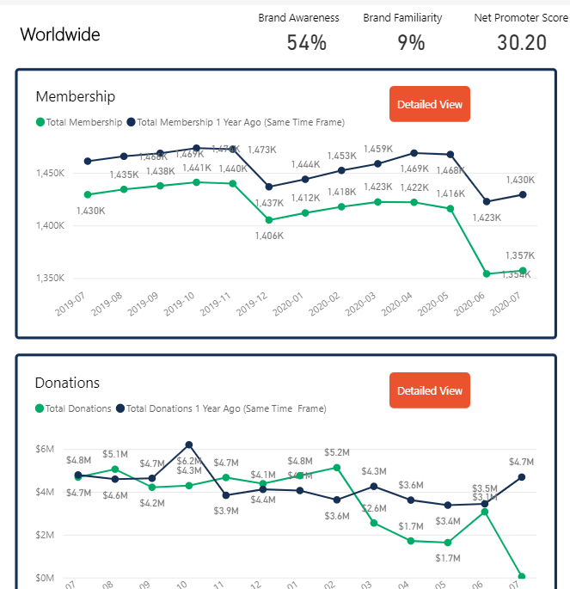
GATの各種報告
Insights
MyLCI
MyLion
14
Notes:
GATメンバーは、各自のLion AccountでInsights、MyLCI、MyLionを使い、担当の複合地区、地区、クラブの指標を確認することができます。これらの指標は、目標設定や目標達成に向けた進捗観察に重要な部分です。

Slide 15
GATグッズをライオンズショップで
15
Notes:
GATグッズをライオンズショップから取り寄せ、グローバル・アクション・チームであることを示しましょう。カスタムメイドのライオンズアパレルを購入する際にはGATロゴをご要請ください。

Slide 16
aa
グローバル・メンバーシップ・アプローチ
ステップ 1
チームを作る
ステップ 2
ビジョンを構築する
ステップ 3
計画を策定する
ステップ 4
成功を 収める
グローバル・メンバーシップ・アプローチを支援するチームを作る。
地区の分析を行い、そのニーズの対応に最も役立つ目標を立てる。
構築したビジョンの実現に向け、チームとして計画を策定する。
計画を実行し、説明責任を持ち続けながら、必要に応じて調整する。
16
Notes:
グローバル・メンバーシップ・アプローチは、地区チームが活用する戦略計画と一連のリソースを組み合わせ、下記により、会員増強を行います。
• 新クラブ結成により地区の若返りを図る
• 新会員を加えてクラブの活性化を図る
• 仲間との親睦と興味深い奉仕によって、会員たちのやる気を一新させる。
このアプローチは全会則地域に適用できるものであり、地域のニーズと状況に応じてカスタマイズが可能です。
すべての会則地域が地域ごとに異なる要素を取り入れて、2021～2022年度にこのアプローチに取り組みました。グローバル・アクション・チーム（GAT）は、各会則地域において試験的に行うこのプロセスを推進し、サポートを提供するとともに、説明責任を果たしました。最良のアイデアが2022～2023年度の世界規模のプロセスに取り入れられました。
詳細やリソースは、lionsclubs.org/globalでご覧いただけます。

Slide 17
ライオンズクラブ国際財団
LCIF交付金によってライオンズの奉仕を拡大
GATリーダーはLCIFの最も強力なリソースの一つ
LCIFはライオンズに力を与え、常に呼びかけに答える
SM
17
Notes:
世界中のライオンズの奉仕に力を与える唯一の財団として、LCIFはその交付金によりライオンズの奉仕を拡大し、世界中で援助を必要としているより多くの人々を支援します。
GATリーダーであるあなたは、LCIFの最も強力なリソースの一つです。それは、あなた個人が寄付してくださっているからということだけではなく、財団のアンバサダーとして周りの人たちにもLCIFを支援するよう奨励しているからです。
支援が必要な世界への奉仕を求める声は高まり続けています。継続的な支援を通じて、LCIFはそのニーズに答えるライオンズに力を与えています。

Slide 18
お問い合わせ
Eメール：GAT@lionsclubs.org
日本：GATJapan@lionsclubs.org
18
Notes:
あなたの地域担当スペシャリストへは直接メールでご連絡いただけます。
日本：
GATJapan@lionsclubs.org

Slide 19
ありがとうございました。

